Slide 1
Организация работы в стационаре, типа ОРИТ
Доклад подготовил:
Климов Михаил Михайлович

Slide 2
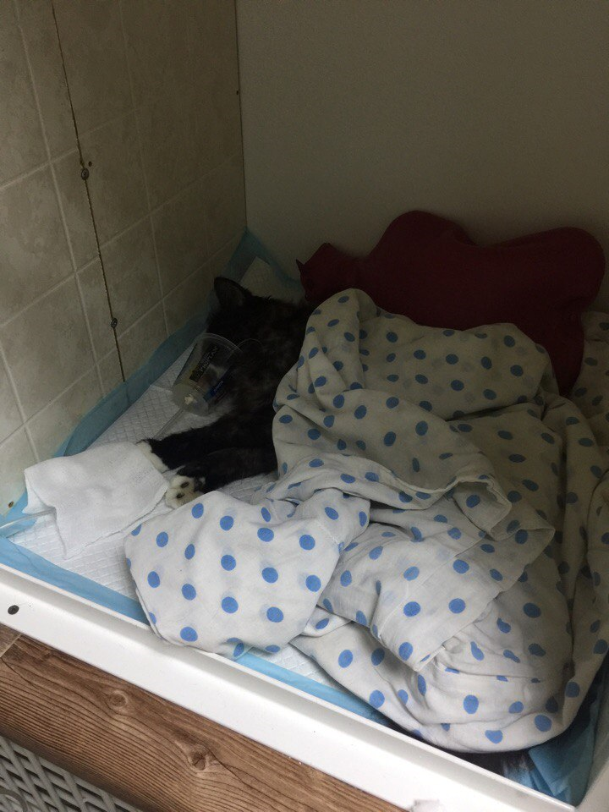
Содержание
1. Оснащение стационара ОРИТ;
2. Профессиональная подготовка врача и ассистентов ОРИТ;
3. Алгоритм работы ОРИТ;

Slide 3
1. Оснащение стационара ОРИТ
Фонендоскоп;
Тонометр;
Инфузомат/Шприцевой дозатор;
Пульсоксиметр/Монитор пациента;
Глюкометр;
Ларингоскоп + интубационные трубки с манжетой + мешок Амбу;
Оксигенатор/ИВЛ;
Расходные материалы(катетеры, шприцы, салфетки и тд.);
Препараты специфической терапии(ветмедин, адреналин, вазопрессин, нитропруссид натрия и тд.);

Slide 4
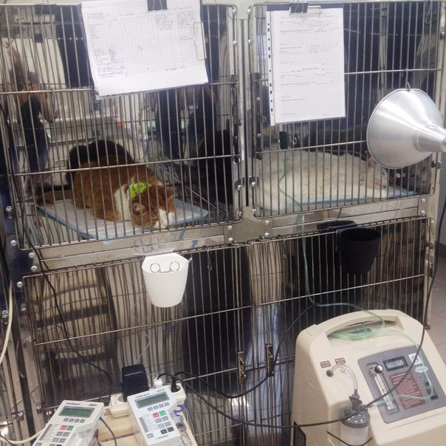
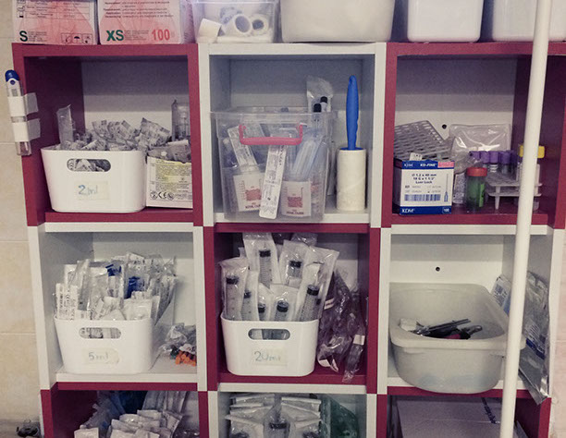

Slide 5
2. Профессиональная подготовка врача и ассистентов ОРИТ
Задача подготовки врачей и ассистентов, заключается в том, чтобы данные кадры могли оперативно принять решение и уметь применять полученные навыки, в случае поступления неотложных пациентов.
Соблюдать дисциплину МОНИТОРИНГА пациентов и своевременно выполнять назначения лечащего врача, так же врача ОРИТа.
Знание и навыки:
- Физиологически нормальные показатели организма(ЧСС, ЧДД, СНК, Сахар, АД.);
Умение пользоваться аппаратурой и дифференцировать полученные данные, с последующим фиксированием данных в амбулаторной карте пациента, в зависимости от тяжести состояния пациента.
Умение оказывать неотложную (реанимационную) помощь.
Знать и применять дозировки препаратов в ИТ;
Умение интубировать пациента и обеспечить венозный/артериальный доступ;

Slide 6
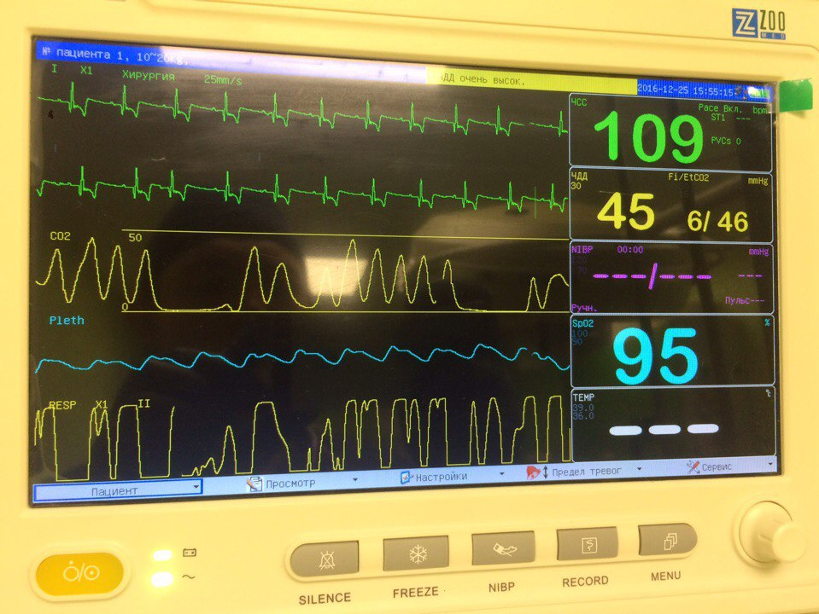
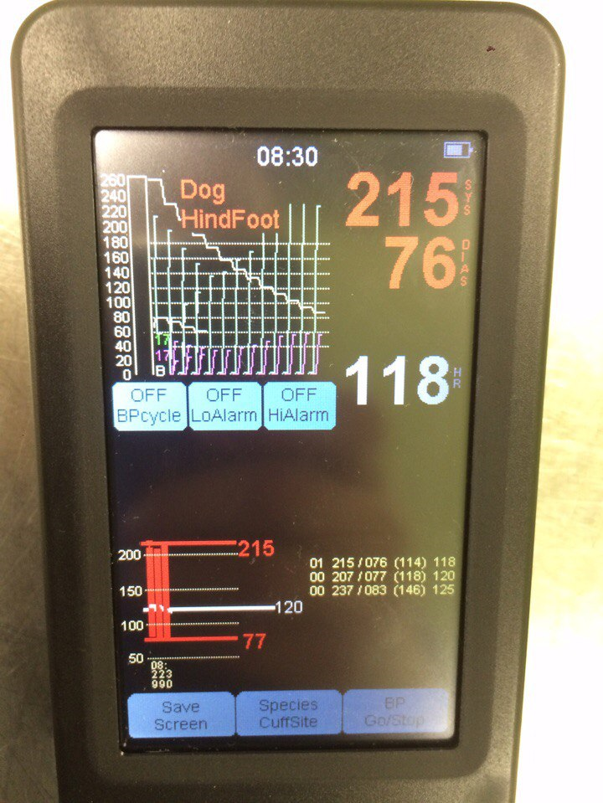
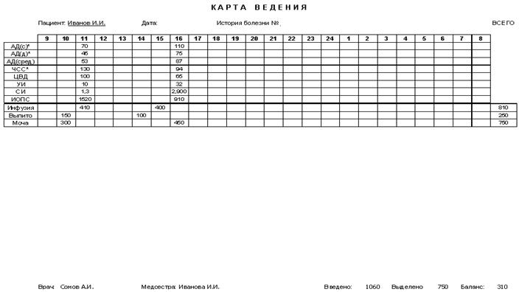

Slide 7
Алгоритм действий ОРИТ
Интерстициальный отек легких:
- Цианоз слизистых;
- Выслушивается при аускультации в нижних долях легких, преимущественно в стоячем «на задних лапах» положении.
При Rg – диагностике, ярко выраженно бронхиальное дерево.
Тахикардия(150 – 180/мин),
Тахипноэ(70 – 100/мин),
Лечение:
Фуросемид в/в, в/м, п/к. К: 1-4 мг/кг, С: 2-6 мг/кг, в зависимости от тяжести состояния( каждые 1 – 3,4 часа);
Оксигенотерапия – постоянно, до полной стабилизации пациента;
Глюкоза 5%,
Гемобаланс,
В 12,
Атропина Сульфат 0,1% - 0,02 – 0,14 мг/кг каждые 6 – 8 часов(в/в, в/м, п/к).
Инфузионная терапия (с осторожностью!!!).

Slide 8
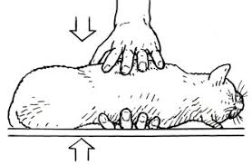
Асистолия и апноэ
- Зрачки расширены;
При аускультации не прослушиваются тоны сердца;
Отсутствие пульсовой волны на бедренной артерии;
Отсутствие экскурсии грудной клетки;
Цианоз слизистых оболочек;
СНК – 0 сек.
АД – не измеряется;
Голосовая щель, частично спавшаяся;
ГБЧ – отсутствует;
Неотложная помощь(5 – 7 минут, с начала остановки сердца):
Интубация + оксигенотерапия;
Венозный доступ (катетеризация) – Параллельно с интубацией!!!
Непрямой массаж сердца + механическая вентиляция легких:
Техника: 5 надавливающих движений : 1 вдох,
Проводить контроль состояния каждую минуту реанимационых действий(Оценка, в течении 10 секунд.)
Эпинефрин в/в – 0,02 – 0,2мг/кг;
Допамин в/в – 0,2 – 0,5 мг/кг;
Вазопрессин в/в – 0,1 – 0,2 мл/5 кг;
Атропина Сульфат 0,1% - 0,02 – 0,14 мг/кг;

Slide 9
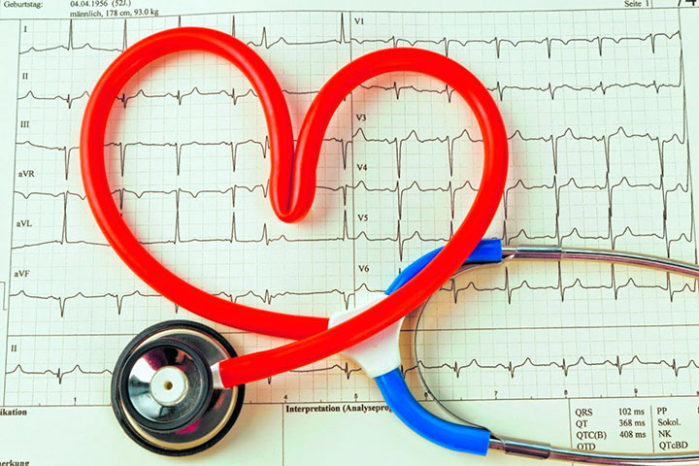
Лучше сломать пару ребер, чем протянуть ноги.
P.S. Винни Джонс

